Slide 1
좌표축 전환 정리
HL만도 소프트웨어 트랙 3기 박중현

Slide 2
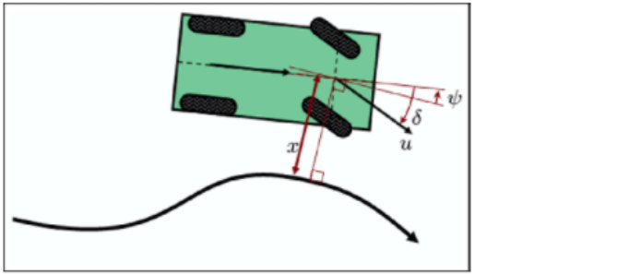
Stanley Method란?
2005년 Darpa Grand Challenge에서 우승을 차지한 Standford University 팀이 사용한 사용한 Contoller
Pure pursuit과는 다르게 앞바퀴를 reference point로 잡음
Cross track Error와 heading error 를 고려하여 제어를 한다.
δ(t)=ψ(t)+arctan(u(t)kx(t)​)
ψ(t) 는 heading error를 잡아주고, arctan(u(t)kx(t)​) 는 CTR 를 잡아주는 역할
속도가 낮을 경우를 보정하기 위해 다음과 같이 ks​를 추가할 수도 있음.
δ(t)=ψ(t)+arctan(ks​+u(t)kx(t)​)

Slide 3
Steering Control
X map
wp1(1.996, 2.760)
heading_angle_error
9.129º
base_link_origin.yaw
45º
(1, 1)
54.129º
way_point_angle_map
y map
Map X 방향 : north , Y 방향 : West

Slide 4
Steering Control
X map
wp2(13.035, -2.172)
heading_angle_error
-69.073º
base_link_origin.yaw
45º
(1, 1)
-24.073º
way_point_angle_map
y map
Map X 방향 : north , Y 방향 : West

Slide 5
Steering Control
X map
wp3(16.955, -5.718)
heading_angle_error
-87.134º
base_link_origin.yaw
45º
(1, 1)
-42.134º
way_point_angle_map
y map
Map X 방향 : north , Y 방향 : West

Slide 6
Steering Control
X map
wp4(20.993, -9.665)
heading_angle_error
-89.123º
base_link_origin.yaw
45º
(1, 1)
-44.123º
y map
Map X 방향 : north , Y 방향 : West
way_point_angle_map

Slide 7
Steering Control
X map
way_point_angle_map
54.129º
base_link_origin.yaw
45º
9.129º
wp1(1.996, 2.760)
heading_angle_error
(0, 0)
y map
Map X 방향 : north , Y 방향 : West

